Slide 1
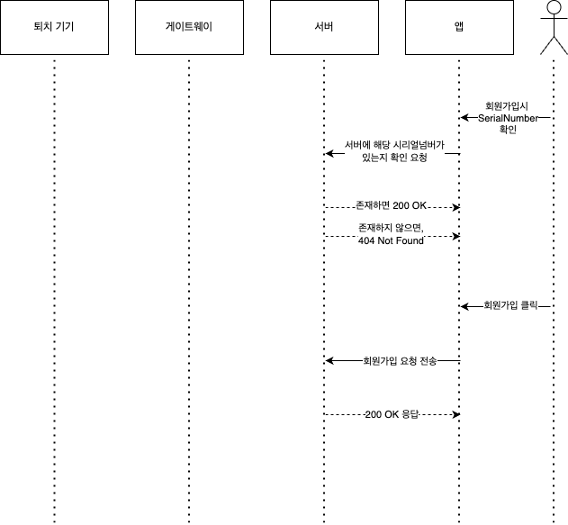
유저 회원가입 시나리오

Slide 2
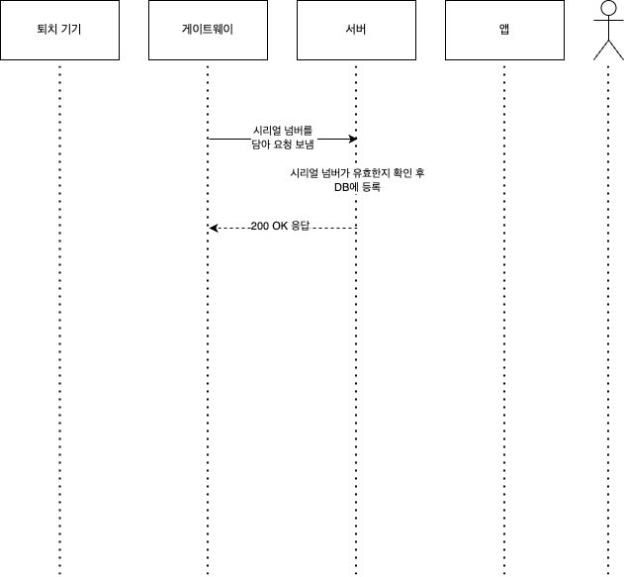
게이트웨이 서버 첫 연결 시나리오

Slide 3
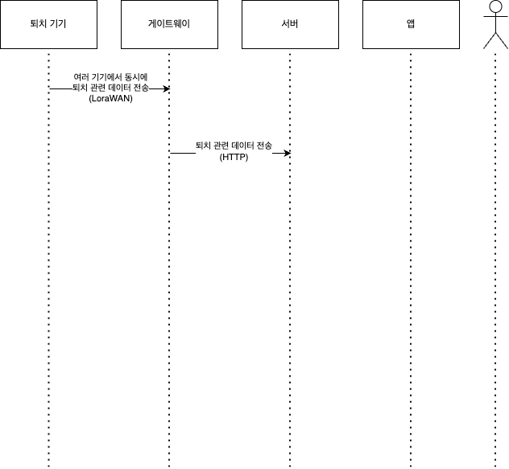
퇴치후 데이터 전송

Slide 4
퇴치 데이터 형식 (게이트웨이 -> 서버)
{
"receiverId": "String",
"deviceId": "String", //예를 들어 SerialNumber
"deviceLatitude": "String",
"deviceLongitude": "String",
"exterminationCount": "Number",
"detectionTime": "LocalDateTime" //(2023-07-24T18: 47: 49.116284)
}

